Slide 1
생계형 데이터분석 : 코인시세예측하기
발표자 : 윤성국
AI 연구팀 – 노답마인드 연구원
코딩이랑 무관합니다만, 운영진

Slide 2
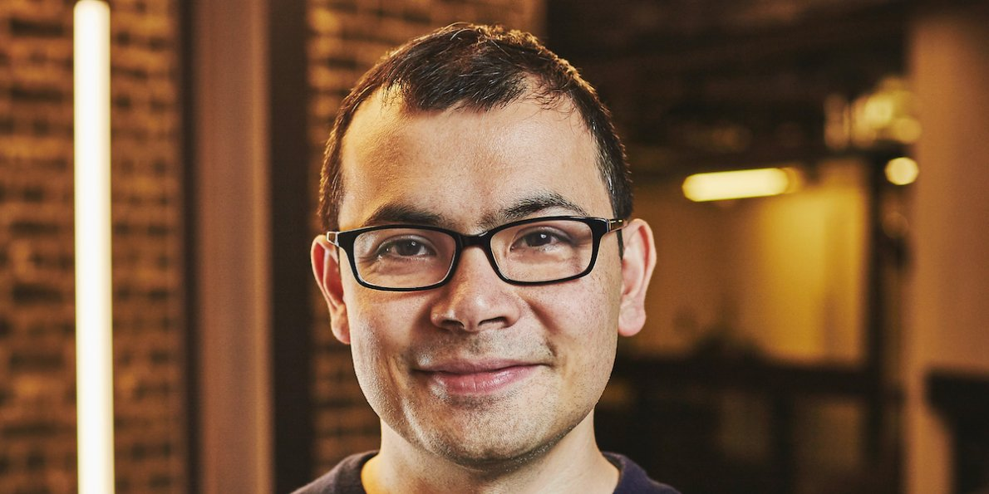

팀소개 먼저 할게요
에는 인공지능 연구소인
가 있습니다.

Slide 3
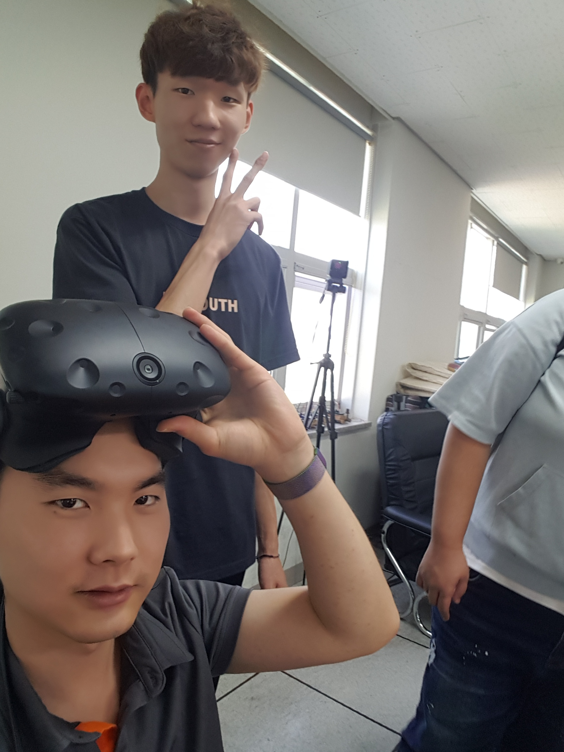

팀소개 먼저 할게요
하긴 개뿔
에는 인공지능 연구팀인
No DaapMind
가 있습니다.

Slide 4
노답삼형제 연구실노예들 노답마인드
윤성국 – 딥러닝 공격 연구 (CNN기반 악성코드 분류모델 공격)
노답 석사 똥치우기 전문
김도형 – 핵쟁이 악질해킹닌자 매크로팔이소년 해커 패킷분석
박영진 – 전직 lab장 사실 lab최고노예 서비스 기획
최근 개발작 : 알파츄(피카츄 배구 강화학습 봇)

Slide 5

우리 이제 서울로 가야하지 않겠니?
근데 무슨 돈으로???

Slide 6
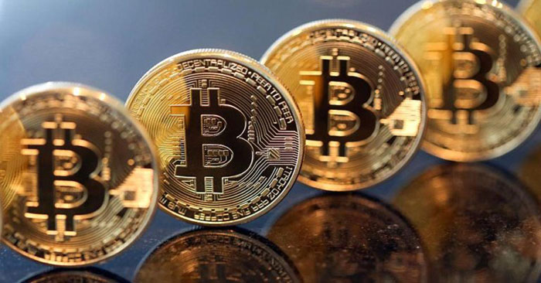
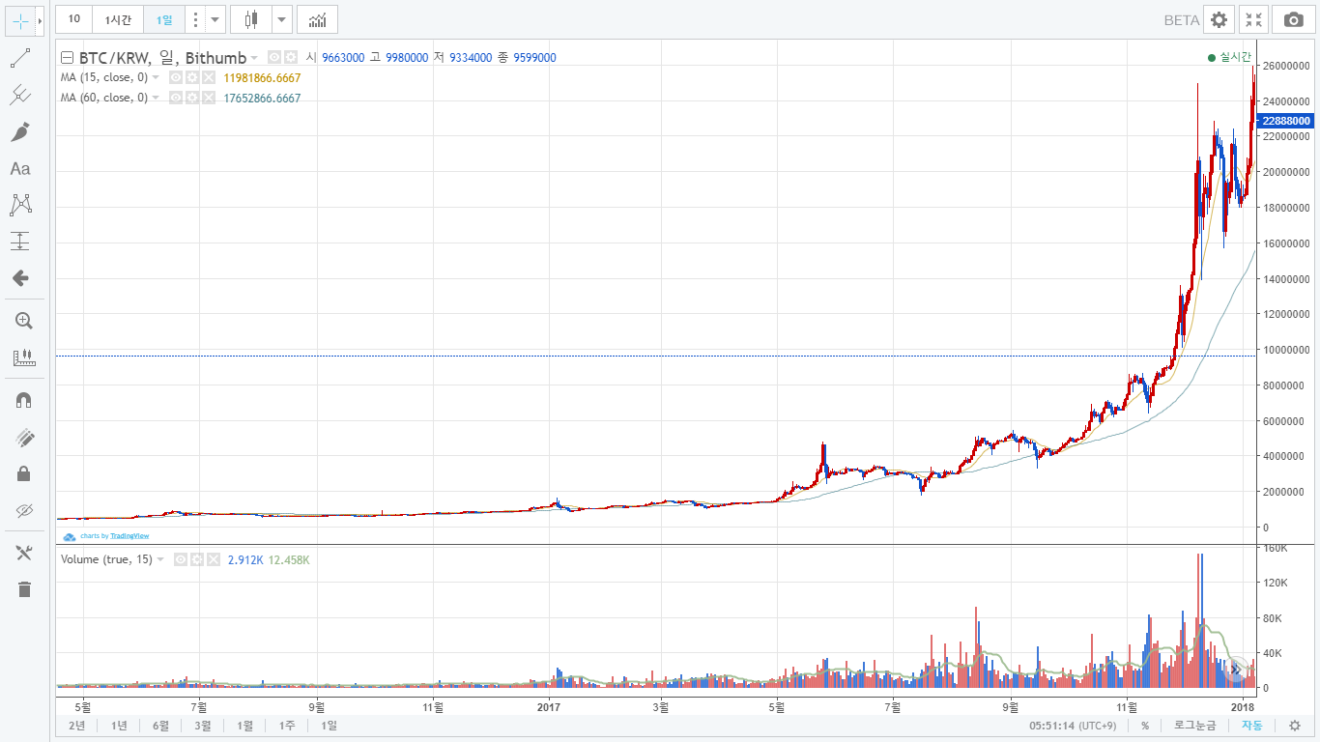

Cryptocurrency 어때?
이때 누가 말렸어야 했다

Slide 7
노답마인드 행복회로
우린 이제 서울가야한다.
돈을 만들어야 한다.
암호화폐 시세 데이터분석한다.
정확하게 예측한다.
그럼 우린 부자
이때 누가 말렸어야 했다

Slide 8

잠깐 근데 차트 잘 보는 사람 있어?

Slide 9
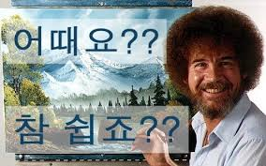
선생님 좀 가르쳐주세요
봉차트 블라블라
거래량 블라블라
스프레드
매수체결은 매도1호가 블라블라
채결강도가 블라블라
볼린저밴드가 블라블라
횡보장일때는 블라블라

Slide 10
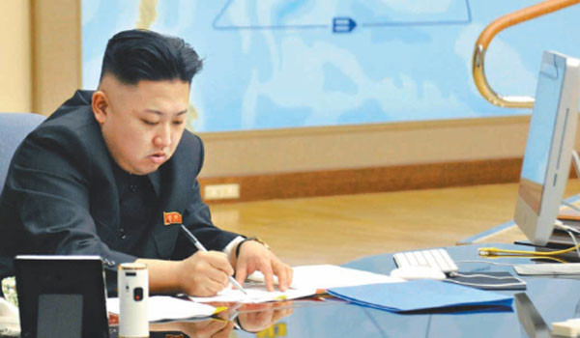
봉……차…..트………
매….수..세..가….지속…되고…..
거…..래……량……..
채…결 아까 뭐라구 하셨죠?

Slide 11
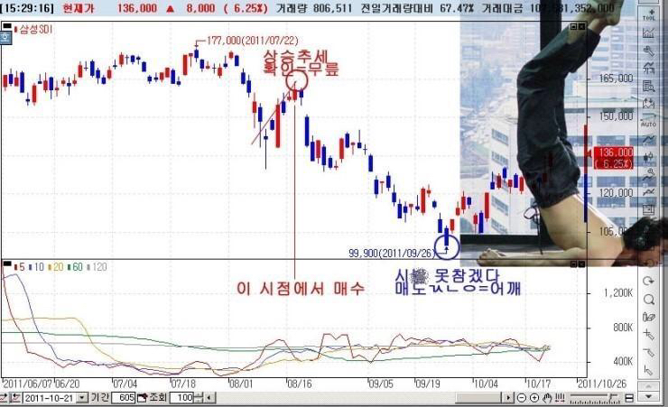
결국엔 중요한건
무릎에서 사서 어깨에서 팔아라

Slide 12
분석방법
차트에서 주는 지표로 분석
통계학적 방법으로 분석
만능딥러닝에 잡아넣는다.

Slide 13
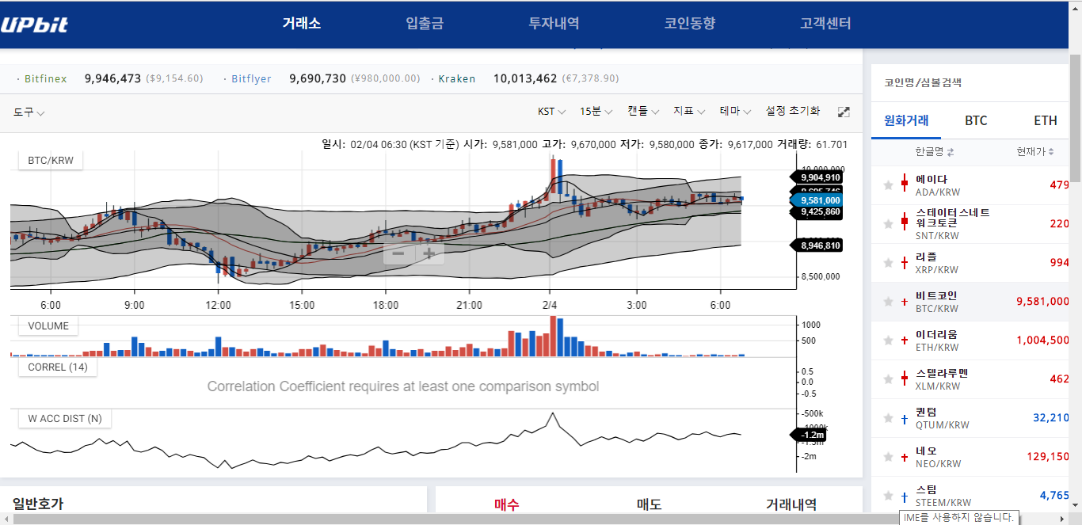
지표로 분석하기

Slide 14
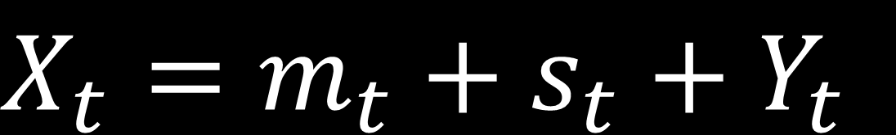
Time series data
Seasonal
$X_{t}=m_{t}+s_{t}+Y_{t}$
Irregular component
trend

Slide 15

아..맞다 일단 데이터부터 있어야되지?!

Slide 16
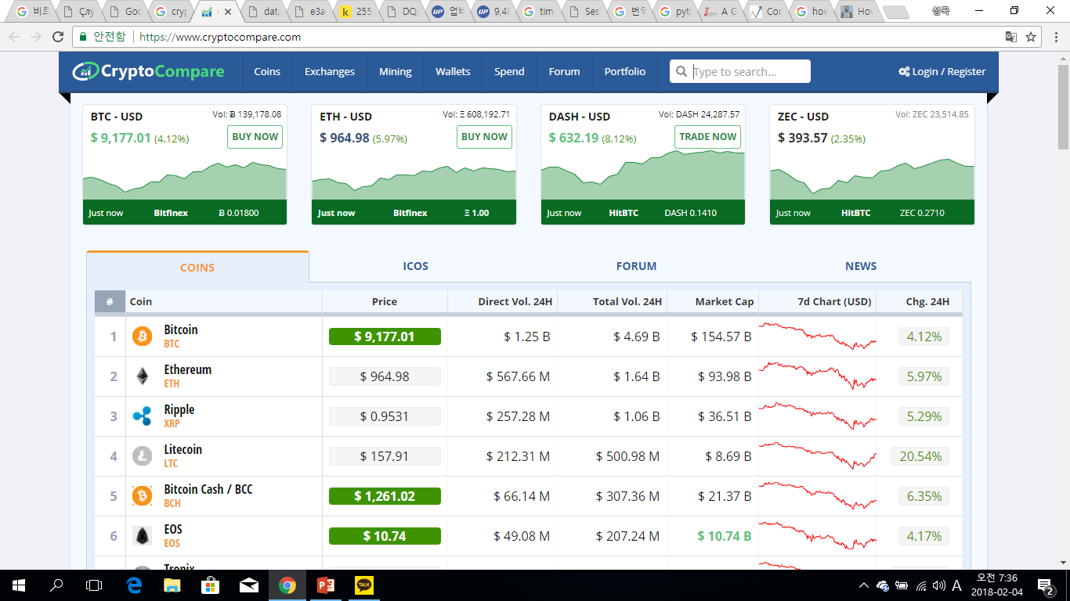

Slide 17
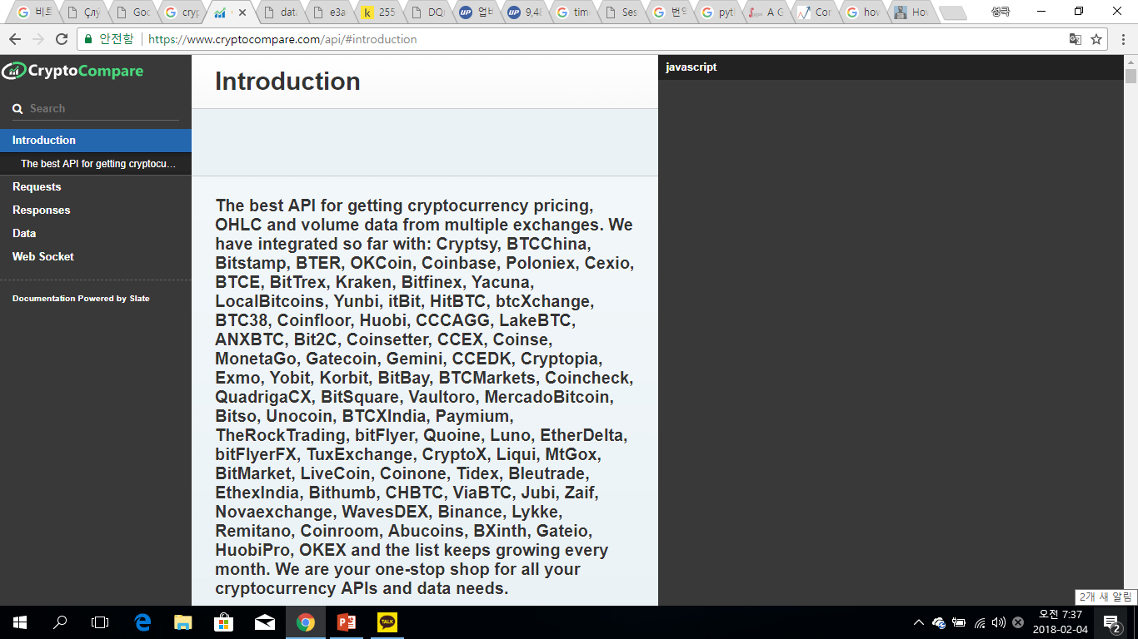

Slide 18
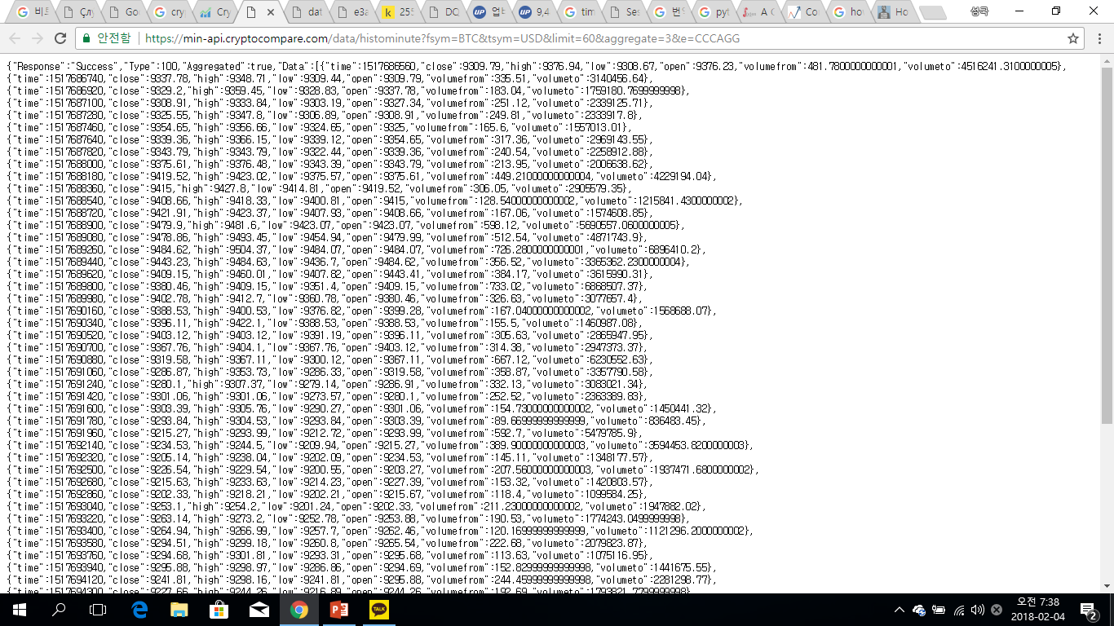

Slide 19
이거 가지고 부족해
야 거래소 패킷 까자
안 나오면 거래소 리소스 해킹이라도 할란다
(아참 넌 그게 일상생활이지?)
핵쟁이(26)
다행히 우리는 범죄를 저지르지 않았습니다.

Slide 20
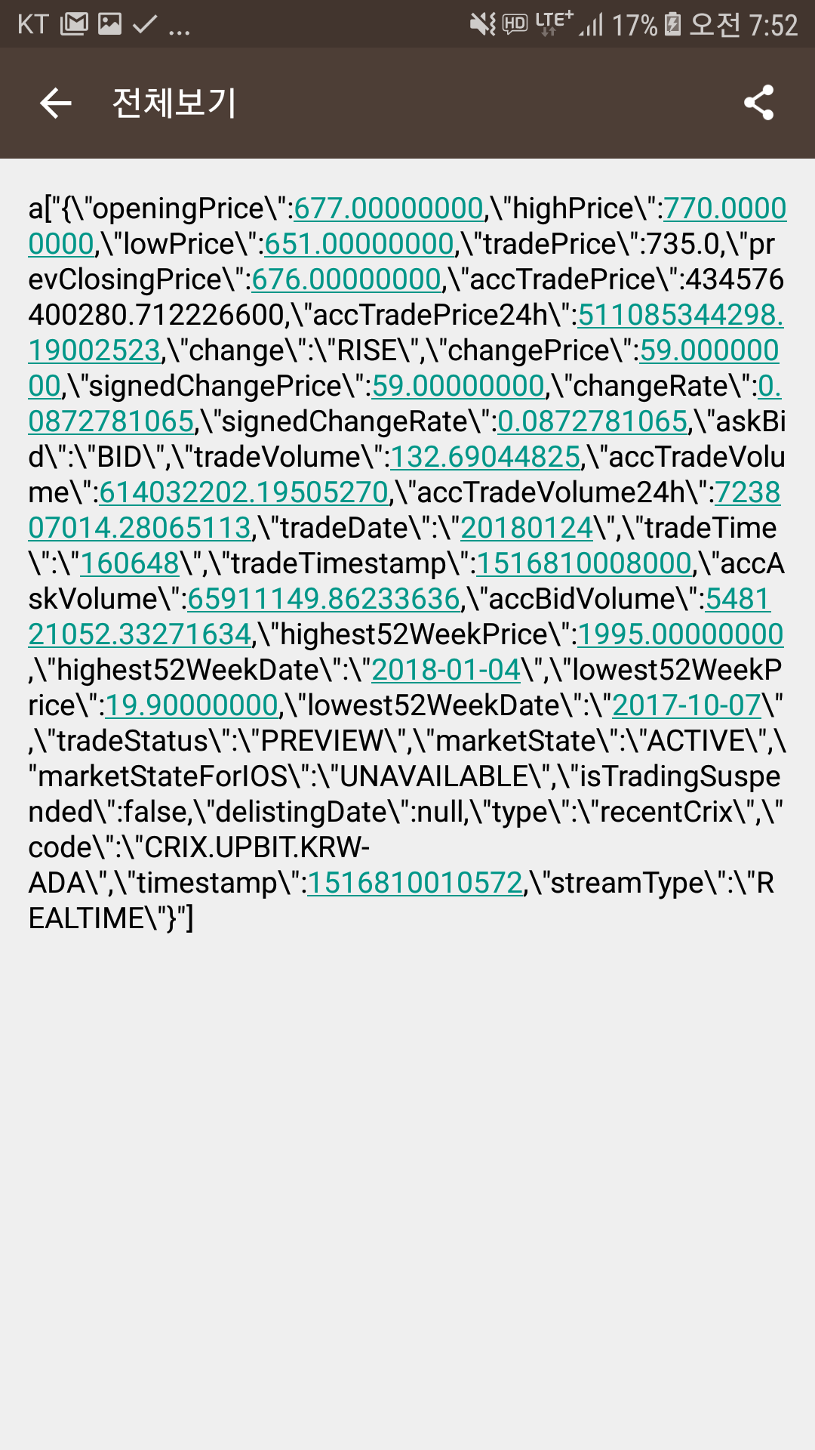
이떄쯤부터 변태들 영역
모 거래소 데이터 전송 패킷 캡처
(스니핑 아닙니다. ㅠㅠ)
모 거래소 데이터 전송 임호 키 해제
(클라이언트에 온 거 뜯는 거라 불법 아닙니다 ㅠㅠ)
패킷 디코드 데이터

Slide 21
통계학적 분석
ARIMA modeling
AR model
MA model

Slide 22
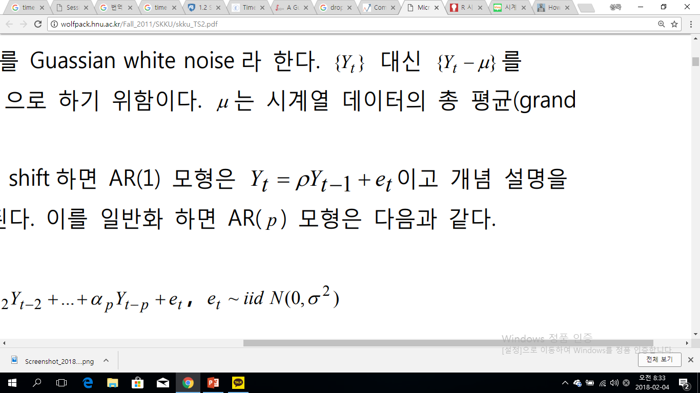
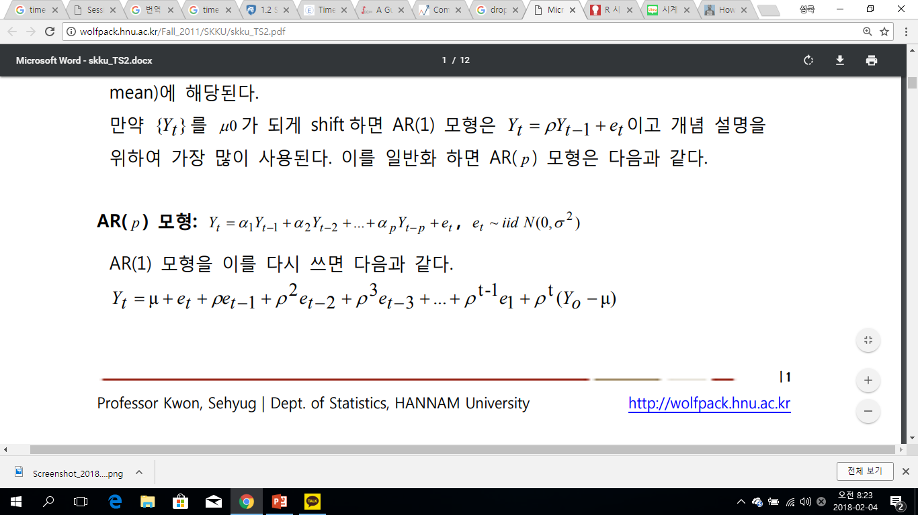
AR(Auto-Reggressive) 모델
Y1 | Y2 | Y3 | Y4 | Y5 | Y6 | Y7 | Y8 | Y9
Y10?

Slide 23
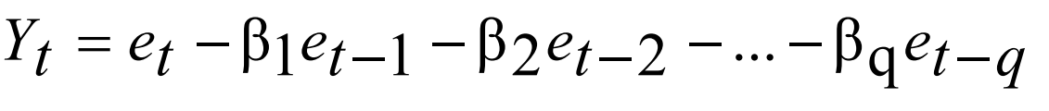
MA(Moving Average) model
평균의 증가 감소 추세 => 과거 오차에 의해서 설명

Slide 24
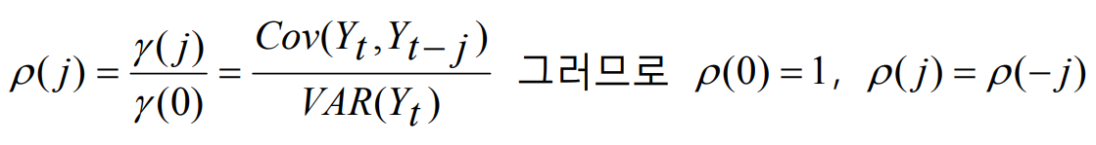
ACF(Auto Correlation Function)
공분산 : 분산

Slide 25
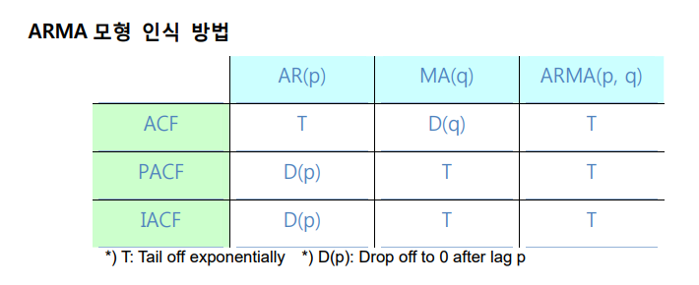
출처 : 한남대 강의자료 (http://wolfpack.hnu.ac.kr/Fall_2011/SKKU/skku_TS2.pdf)

Slide 26
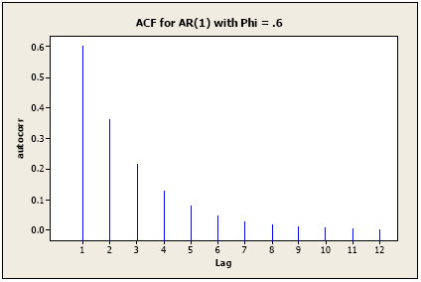
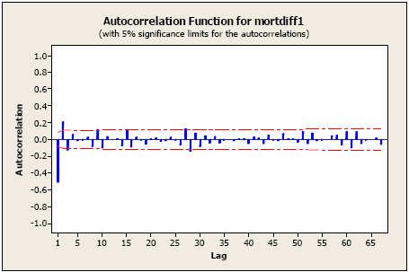
Tail off
Drop off
https://onlinecourses.science.psu.edu/stat510/node/60

Slide 27
통계학적 분석
ARIMA modeling
interated

Slide 28
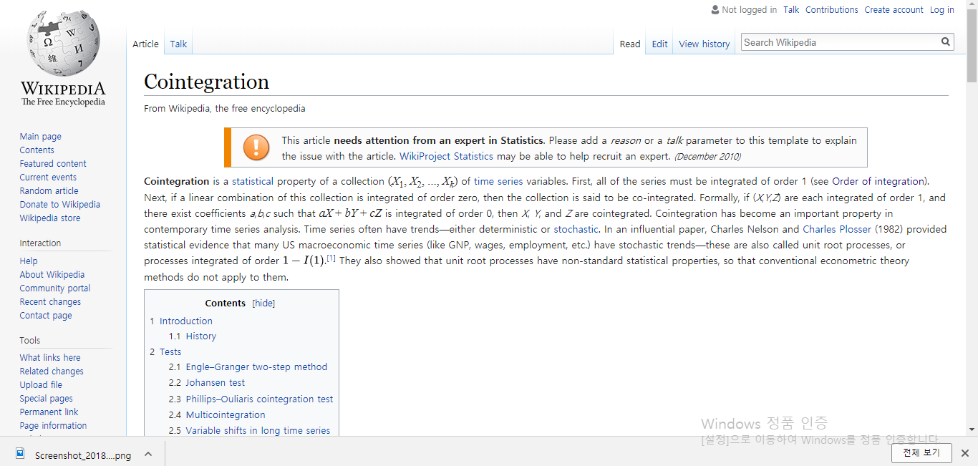
Cointegration?
??????????????????????????

Slide 29
Cointegration
Correlation
전후 선형관계
(상관관계)
전후 integrative 관계
(추세관계)

Slide 30
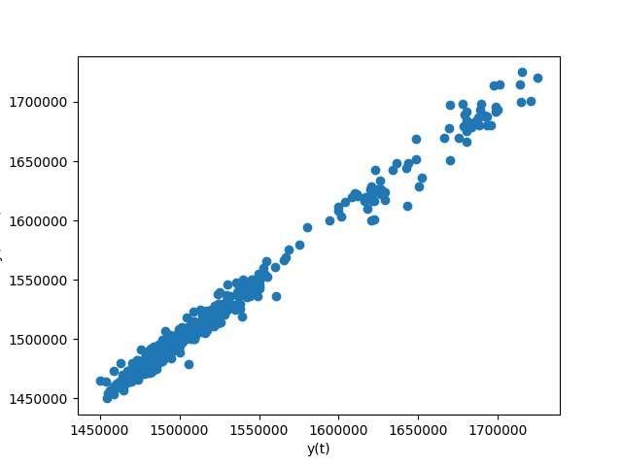
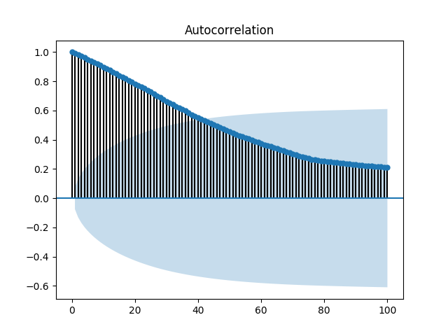
ACF 측정
Tail off의 모습이 보입니다!!!!

Slide 31
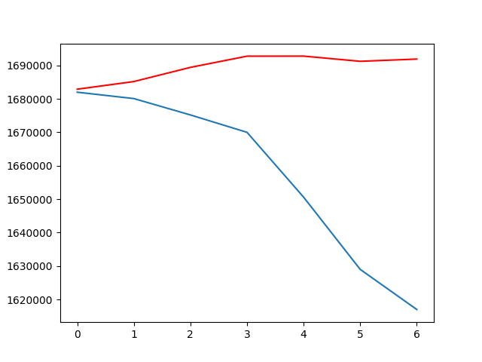
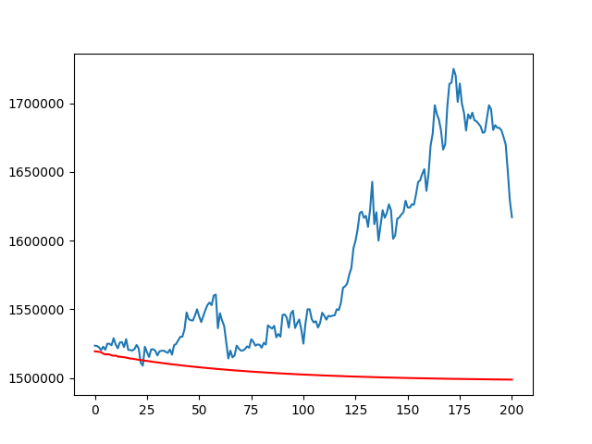
AR모델로 예측해봤습니다.
따로노네;;;;;;

Slide 32

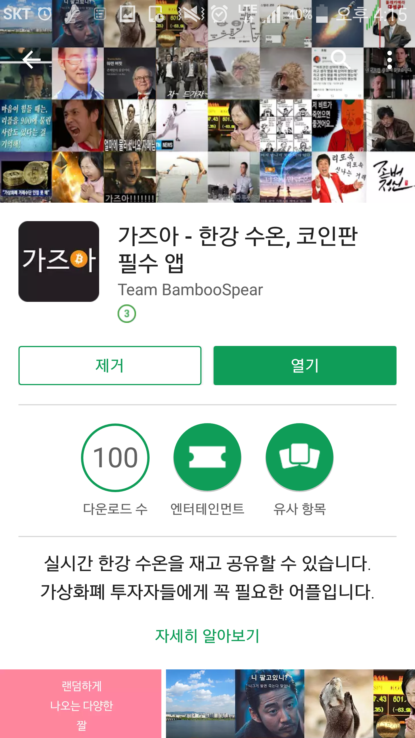
한강이 잠시 보였습니다.

Slide 33
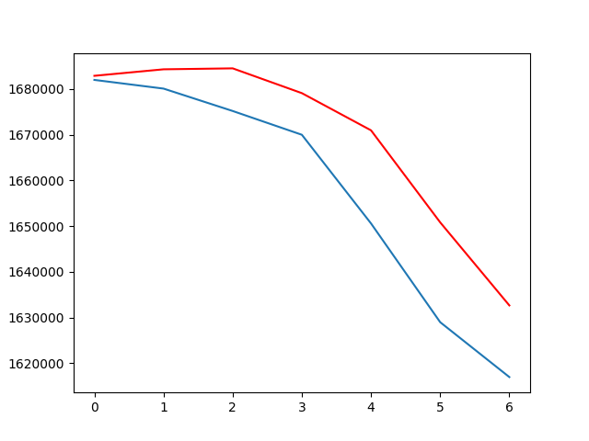
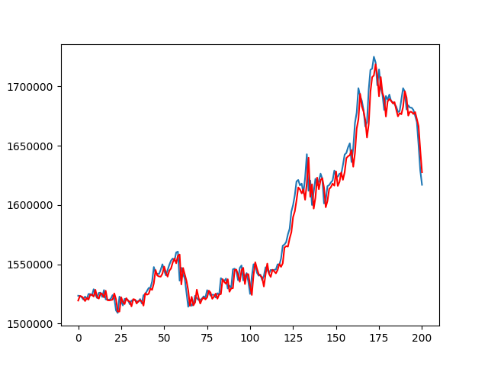
심혈을 기울여 ARIMA를 해봤습니다.(Bitumb)
오홋?!

Slide 34
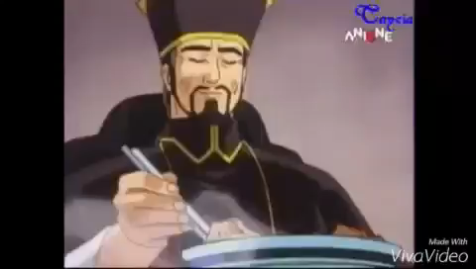

Slide 35
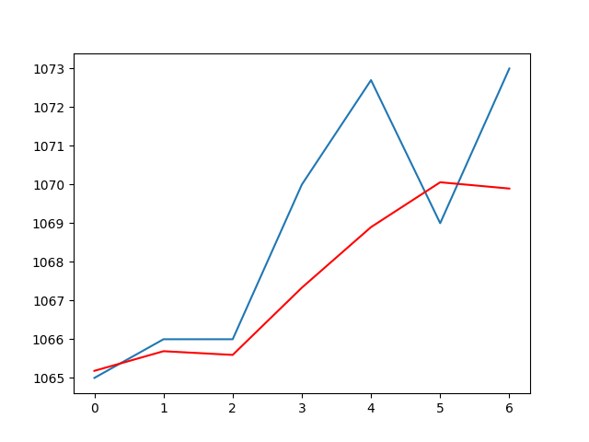
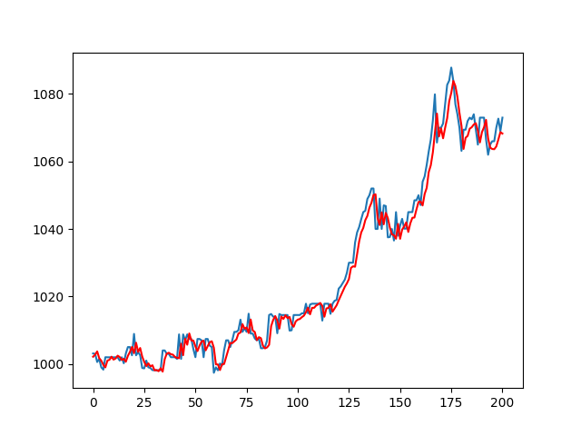
심혈을 기울여 ARIMA를 해봤습니다.(BitTrex)
가즈아!!!!!!!!

Slide 36
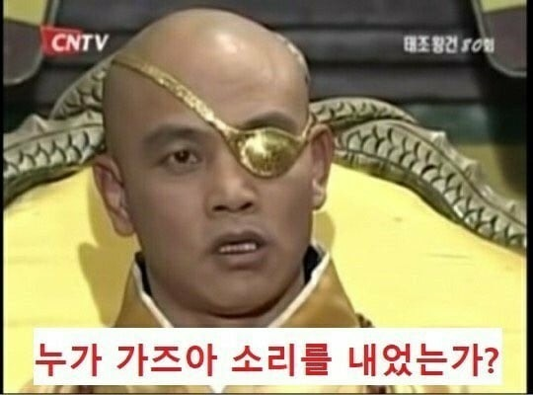

Slide 37
분석방법
차트에서 주는 지표로 분석
통계학적 방법으로 분석
만능딥러닝에 잡아넣는다.

Slide 38
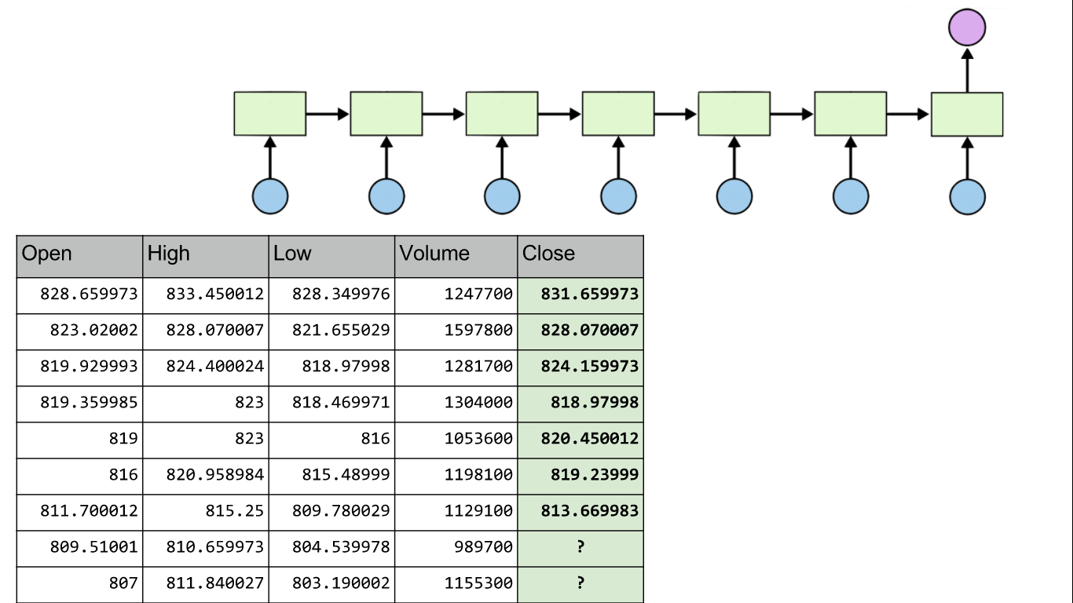
RNN(Regressive Neural Network)
출처 : 모두를 위한 딥러닝 lab12-6
(https://www.youtube.com/watch?v=odMGK7pwTqY&list=PLlMkM4tgfjnLSOjrEJN31gZATbcj_MpUm&index=47)

Slide 39
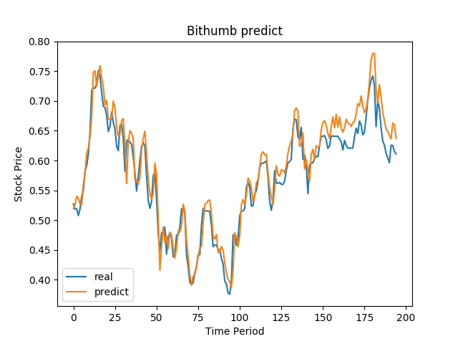
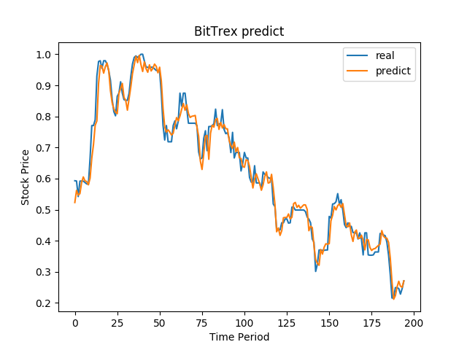
RNN 가즈아

Slide 40
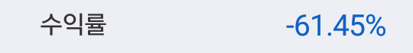
자 이제 트레이딩 결과는?

Slide 41

다 가져가야만
속이 후련했냐~!!!

Slide 42
원인
내부요인 VS 외부요인
투자는 심리전 패턴을 읽히면 당한다.

Slide 43
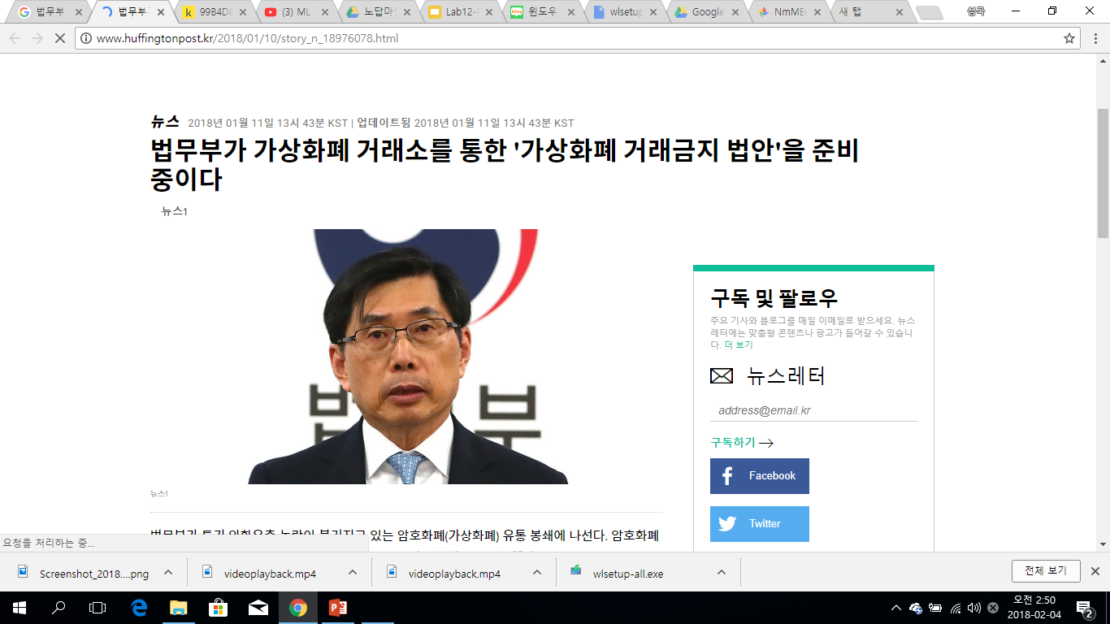
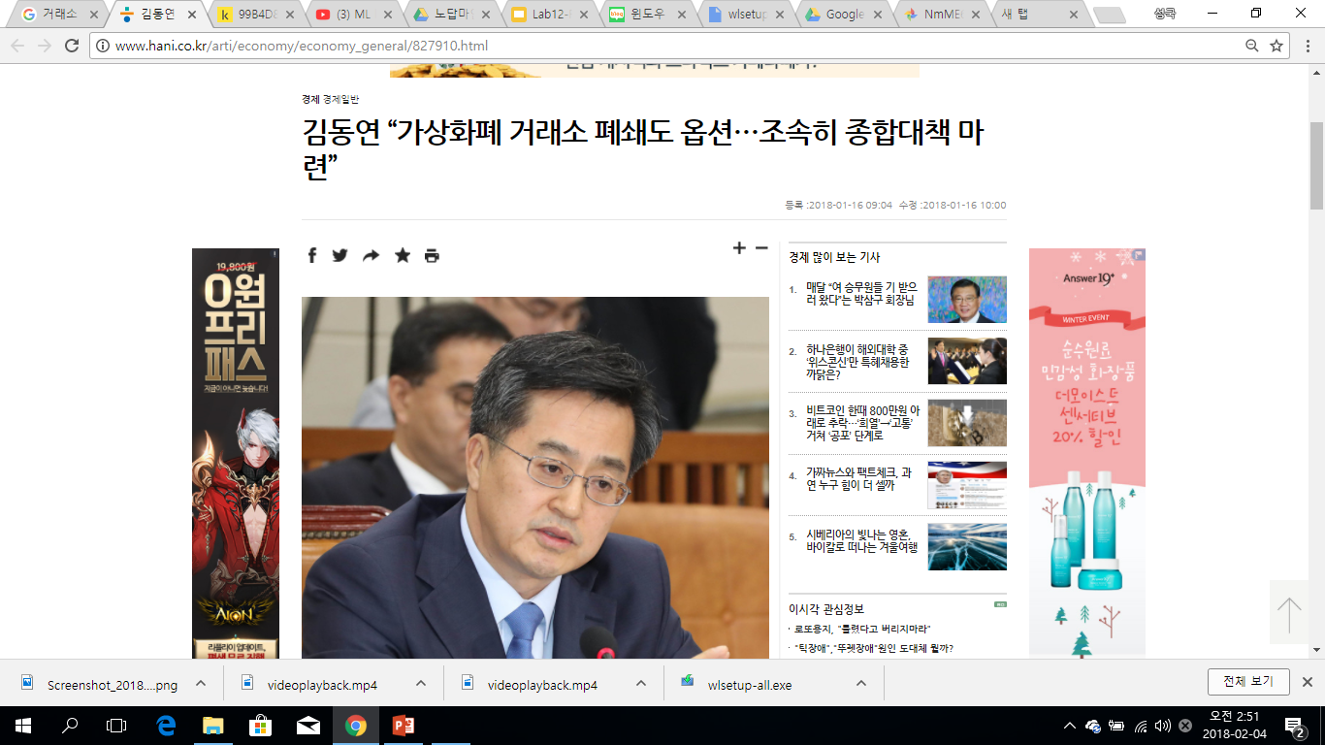
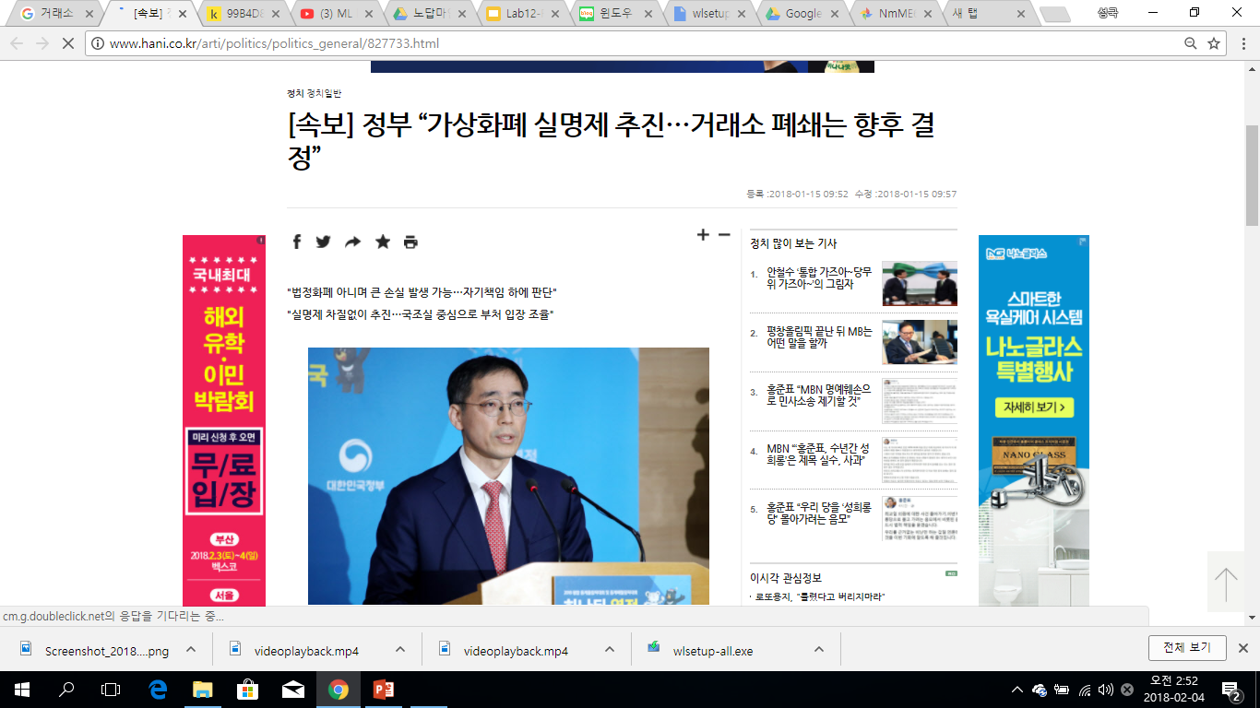
한강 가버렷!!!

Slide 44

결론 : 우리 일해서 벌어요…..

Slide 45
“<노예> 이 얼마나 기발한 말입니까?!
<노>도 아니고 <예쓰>도 아니고“
감사합니다.
노예3호(26)

